Slide 1

ひらがな（続き）
VANDT

Slide 2
REVISION
おはようございます
Chào buổi sáng
こんにちは
Chào buổi chiều
こんばんは
Chào buổi tối
さようなら
Tạm biệt
おやすみなさい
Chúc ngủ ngon
はじめまして
Lần đầu tiên gặp mặt
どうぞよろしくおねがいします
Rất vui gặp anh và mong sự giúp đỡ.

Slide 3
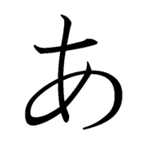
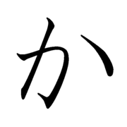
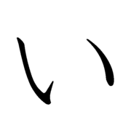
HIRAGANA REVISION
A ka i
Màu đỏ

Slide 4
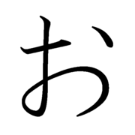
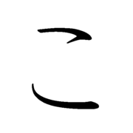
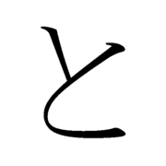
O
To
Ko
Đàn ông

Slide 5
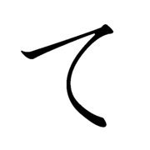
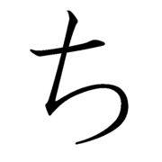

Chi ka te tsu
Tàu điện ngầm

Slide 6
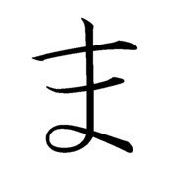
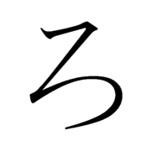


Hi ro shi ma
Hiroshima

Slide 7
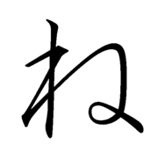

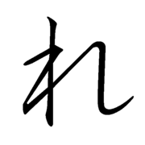
Nenrei
Tuổi

Slide 8
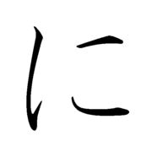
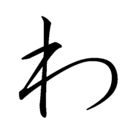
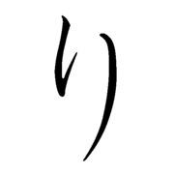
Ni wa to ri
Con gà

Slide 9

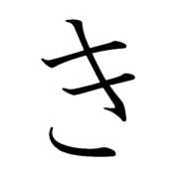

Ya ki ni ku
Thịt nướng

Slide 10
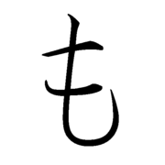
O mo shi ro i
Thú vị

Slide 11
ぎんざ
ずいぶん
がくせい
こども
びじん
にほんご
かぞく
だいがく
めぐすり

Slide 12
Âm mũi
Các cách phát âm của chữ ん
t
あんてい
d
こんど
n
おんな
n
p
えんぴつ
m
しんぶん
b
m
ぶんめい
ng
さんかい
k
g
かんがえる

Slide 13
Âm ghép
Hình thức: các phụ âm có đuôi là i + や・ゆ・よ viết nhỏ
Đặc điểm: là 1 âm tiết, phát âm là âm tiết đơn
Ví dụ:
きや
きゃ
kiya
kya
きゆ
きゅ
kiyu
kyu
きよ
きょ
kiyo
kyo

Slide 14
Kya | きゃ | Kyu | きゅ | Kyo | きょ
Gya | ぎゃ | Gyu | ぎゅ | Gyo | ぎょ
Sha | しゃ | Shu | しゅ | Sho | しょ
Ja | じゃ | Ju | じゅ | Jo | じょ
Cha | ちゃ | Chu | ちゅ | Cho | ちょ
Nya | にゃ | Nyu | にゅ | Nyo | にょ
Hya | ひゃ | Hyu | ひゅ | Hyo | ひょ
Bya | びゃ | Byu | びゅ | Byo | びょ
Pya | ぴゃ | Pyu | ぴゅ | Pyo | ぴょ
Mya | みゃ | Myu | みゅ | Myo | みょ
Rya | りゃ | Ryu | りゅ | Ryo | りょ

Slide 15
でんしゃ
densha
としょかん
toshokan
じんじゃ
jinja
ひゃく
hyaku
ちゃくしん
chakushin

Slide 16
kaisha 
かいしゃ
kingyo 
きんぎょ
kyaku 
きゃく
しゃしん
shashin 
shokuji 
しょくじ
ちゃいろ
chairo 

Slide 17
HIRAGANA REVISION
ほぞん
hozon
ぎんざ
ginza
でんごん
dengon
びじん
bijin

Slide 18
HIRAGANA REVISION
そくど
sokudo
べんり
benri
かぞく
kazoku
しんぴん
shinpin

Slide 19
HIRAGANA REVISION
ふべん
fuben
でんわ
denwa
はさみ
hasami
だいがく
daigaku

Slide 20
HIRAGANA REVISION
ぶた
buta
かのじょ
kanojo
たべもの
tabemono
けんがく
kengaku

Slide 21
HIRAGANA REVISION
りょかん
ryokan
かいわ
kaiwa
しゅくだい
shukudai
ついたち
tsuitachi

Slide 22
HIRAGANA REVISION
ちゃいろ
chairo
おきゃくさん
okyakusan
さんみゃく
sanmyaku
にほんご
nihongo

Slide 23
Chào hỏi cơ bản 3
Dōmo
Arigatō
gozaimasu
（どうも ありがとう ございます）
Cảm ơn
Dōitashimashite
（どういたしまして）
Không có chi

Slide 24
SỐ TỪ
1 2 3 4 5 6 7 8 9 10
いち
に
さん
よん
ご
ろく
なな
はち
きゅう
じゅう
し
しち
く

